Slide 1
Les jeux coopératifs à partir de la littérature enfantine
Par la section AGEEM 36
Notes:
1

Slide 2
Origine des jeux coopératifs
Les jeux coopératifs ont été conçus en réponse à la guerre du Viet-Nam, dans des jeux d’extérieurs très physiques. Puis, ils sont devenus jeux de table grâce au Canada puis, plus récemment aux Allemands.
Jeux sportifs
Guerre du Viet-Nam
« Avec les jeux coopératifs, on met hors-jeu la violence ! »
Canada
Jeux de table
Allemagne
Notes:
2

Slide 3
« Les jeux coopératifs sont de remarquables outils d’animation, d’observation, de connaissance de soi et des autres. Ils participent pleinement à l’éducation et donnent à la solidarité une dimension essentielle de la vie en société. »
Albert JACQUART
Notes:
3

Slide 4
Qu’est-ce qu’un jeu coopératif ?
« Les jeux coopératifs proposent la poursuite d’un objectif commun à tout le groupe de joueurs. Cet objectif ne sera réalisé que par l’entraide et la solidarité de tous les joueurs. Tous doivent s’entraider, se concerter pour réussir. On ne gagne pas sur un adversaire, mais on gagne (ou on perd…) ensemble… »
« Chaque jeu est introduit par une histoire à raconter aux enfants pour stimuler leur imagination : ils peuvent ainsi s’identifier aux personnages et se sentir plus impliqués dans le défi à relever. »
« Les jeux coopératifs fonctionnent sur la communication et la concertation. Chacun à leur tour, les joueurs vont avancer un bateau, déplacer un pion, choisir un chemin. Les autres joueurs peuvent faire valoir d’autres propositions… Il faudra donc expliquer son jeu… ou se rendre à d’autres arguments et modifier son choix. Chaque mouvement du jeu concerne tout le monde et s’inscrit dans une démarche collective… »
COOPERER, C’EST CONSTRUIRE ENSEMBLE
Notes:
4

Slide 5
Qu’est-ce qu’un jeu coopératif ?
Un objectif commun à tout le groupe de joueurs : les joueurs se mesurent par rapport à un défi extérieur
Entraide, concertation et solidarité de tous les joueurs : coopérer, c’est construire ensemble.
On ne gagne pas sur un adversaire, mais on gagne (ou on perd …) ensemble.
Notes:
5

Slide 6
Les compétences mises en jeu :
Devenir élève
Découvrir le monde
-être confronté à et respecter des règles
s’aider et coopérer en vue d’un même objectif
construire des relations avec les autres
conscientiser les apprentissages nécessaires au jeu
Apprendre à utiliser les repères spatiaux et temporels pour structurer ses observations et son expérience, pour relier l’effet à la cause.
Repérer des déplacements dans l’espace, décrire des positions ou des déplacements
S’approprier le langage
- Approche des nombres et des quantités : dénombrer, comparer, reconnaître des quantités (constellations du dé …)
Comprendre un énoncé en situation
Communiquer une règle du jeu à quelqu’un
Verbaliser ses actions
S’expliquer pour argumenter
Identifier les éléments du jeu et leur rôle
Restituer la situation et l’objectif du jeu
Résoudre des problèmes, formuler des interrogations, anticiper des situations, élaborer des stratégies…
- Dessiner, produire, utiliser diverses désignations symboliques
Agir et s’exprimer avec son corps
Découvrir l’écrit
- Vivre corporellement certaines situations de jeux (déplacements, jeux de coopération …)
- Identifier des écrits (règles du jeu, codage du plateau…)
- Dicter à l’adulte la règle du jeu
Percevoir, sentir, imaginer, créer
- Réaliser plastiquement un décor ou des éléments de jeu
Notes:
6

Slide 7
Le projet AGEEM : « A nous de jouer »
Les jeux coopératifs à l’école maternelle
des jeux pour prendre connaissance de l’autre, pour accepter le contact physique et respecter l’autre
se laisser guider les yeux bandés à travers des obstacles (par le doigt en crochet, par les épaules …)
faire rouler l’autre, se laisser rouler
jeu de la pierre et du lézard : les enfants sont des pierres de la forme qu’ils veulent . Les lézards vont se faire bronzer sur les pierres, sans faire mal à l’autre
jeu du souffle du vent : mettre une musique de vent . Sur une zone tapis les enfants s’enroulent, se passent par-dessus sans se faire mal
des jeux pour aider l’autre
jeu de la banquise : les ours sont sur la banquise (une feuille de journal chacun. La banquise fond (faire disparaître des journaux. Les ours doivent loger sur les morceaux qui restent et qui diminuent.
des jeux pour faire la chaîne pour…
jeu du goéland : il faut traverser l’océan pour que le goéland arrive sur son île . Les enfants font la chaîne pour acheminer le goéland dans son nid vers l’île
des jeux pour faire ensemble avant que …
voir document joint
Agir et s’exprimer avec son corps
et
Jeux coopératifs
Des jeux vécus en salle EPS
au jeu de table :
Les jeux vécus corporellement
peuvent se transposer en jeu de table
Notes:
7

Slide 8
Le projet AGEEM : « A nous de jouer »
Les jeux coopératifs à l’école maternelle
D’un album de littérature de jeunesse à la fabrication d’un jeu coopératif
Pratiquement tous les albums de littérature de jeunesse fournissent des situations pour mettre en scène un jeu coopératif.
Pour y parvenir, il suffit de mettre en œuvre les principes énoncés dans la diapositive suivante.
en ciblant des apprentissages
Notes:
8

Slide 9
Jeux coopératifs et littérature enfantine
Objectifs spécifiques
Choix d’un album
Définition de la problématique sous la forme : il faut aider …. à … avant que … »
La tâche des joueurs
Quel ennemi ,
Contre qui ? Contre quoi ?
Comment joue t’on ?
Les pièges et les entraves
Les critères de réussite
Notes:
9

Slide 10
Un album : « La soupe aux pois »
Cet album a fait partie de la sélection Escapages. Les membres du groupe de réflexion de l’AGEEM 36 ont fabriqué 3 jeux en grand volume, disponibles au CDDP.
3 jeux différents pour le même album
3 niveaux de compétences pour les 3 niveaux de l’école maternelle
des objectifs ciblés différents pour chaque niveau
Notes:
10

Slide 11
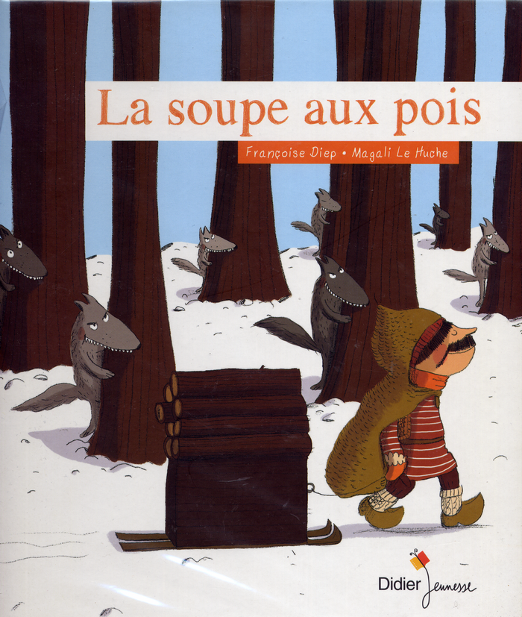
Notes:
11

Slide 12
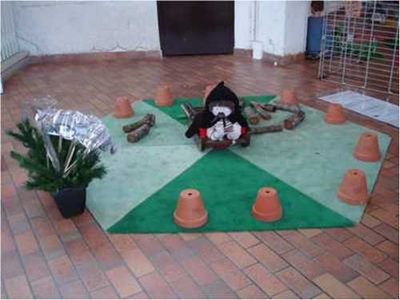
La ronde des loups (PS) :
Il faut aider Pierre à charger son traîneau de bûches avant que les loups ne l’encerclent…
Lancer le palet : côté bûche, on met une bûche sur la luge
côté loup, on plante un loup dans un pot
On a réussi si toutes les bûches sont sur le traîneau avant que la ronde des loups ne soit terminée.
Notes:
12

Slide 13
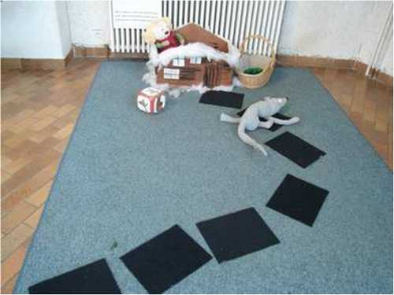
La soupe aux pois (MS)
Il faut aider TOINON à terminer sa soupe avant que le loup n’arrive à la maison.
Face du dé : - face petit pois, on met un petit pois dans la marmite
- face loup : le loup avance d’une case
- face sabot : le sabot tape sur le bois pour effrayer le loup qui recule d’une case
- face vierge : on rejoue
On a réussi si tous les pois sont dans la marmite avant que le loup ne rentre dans la maison.
Notes:
13

Slide 14
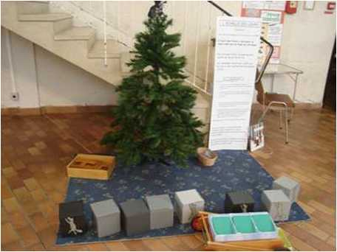
L’échelle des loups (GS)
Il faut aider Pierre à descendre du sapin avant que les loups n’atteignent le haut du sapin.
Pour attraper Pierre, les loups doivent monter les uns sur les autres (loups=cubes).
Pour descendre de l’arbre, Pierre peut construire soit une échelle de bois (H en bois à accrocher depuis le haut les uns aux autres), soit une corde à boutons
( rectangles de tissus avec boutons et boutonnières, à accrocher depuis le haut)
Pierre
La boîte des échelles en bois
La corbeille des échelles en tissus
Les loups
Le sabot avec 3 cases
Notes:
14

Slide 15
Régle du jeu :
Le jeu se joue un sabot de 3 cases, comportant des cartes retournées. Pour pouvoir agir, il faut retourner les cartes pour en avoir 3 identiques sur le dessus, ce qui implique, surtout au niveau des échelles , de réfléchir stratégiquement quelle échelle il vaut mieux rechercher (en fonction des échelles déjà posées).
Retourner la première carte de chaque tas :
- pour prendre un morceau d’échelle, il faut avoir 3 échelles retournées. On jette ensuite les 3 cartes dans la boîte verte.
- pour prendre un morceau de corde à boutons, il faut avoir 3 cordes à boutons retournées. On jette ensuite les 3 cartes.
- si un loup apparait, placer un loup au pied du sapin pour commencer l’échelle du loup. On jette la carte du loup et on retourne la carte suivante.
- quand les cartes ne sont pas identiques, jeter une carte de votre choix jusqu’à ce qu’on ait 3 cartes identiques.
On change de joueur à chaque fois qu’un élément est posé.
On a réussi si une échelle pour aider Pierre est terminée avant que tous les loups soient empilés. On n’a pas réussi si les loups ont terminé leur échelle de loups avant que 1 échelle de Pierre ne soit terminée.
Notes:
15

Slide 16
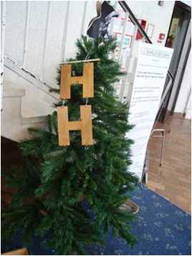
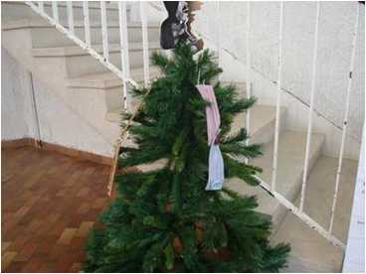
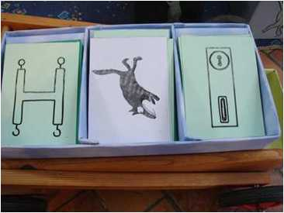
Echelle de bois
Echelle à boutons
sabot
Notes:
16

Slide 17
Les jeux coopératifs fabriqués par les écoles à partir d’un album de littérature de jeunesse
Notes:
17

Slide 18
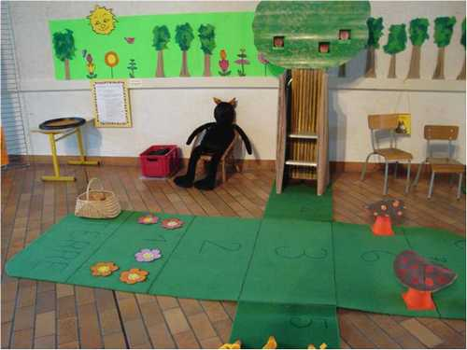
Enjeu : Les 3 promeneurs doivent parcourir la marelle depuis la terre jusqu'au ciel, avant que le loup ne soit habillé et ne vienne les manger.
Pile ou face, c'est la pièce qui détermine le tour des promeneurs ou le tour du loup. A vous de choisir votre côté.
A chaque tour les promeneurs franchissent 1 case de la marelle en se tenant par la main. Ils doivent : Case 1 ramasser les fleurs – Case 2 c'est le puits, aller à la case 3 – Case 4 monter cueillir les pommes – Case 5 pêcher les poissons – Case 6 ramasser les champignons – Case 7 c'est gagné !
A chacun de ses tours , le loup met 1 vêtement : tee-shit, pantalon, blouson, bonnet, écharpe, chaussures. Et gare à vous quand il a terminé !
Promenons-nous dans les bois
Notes:
18

Slide 19
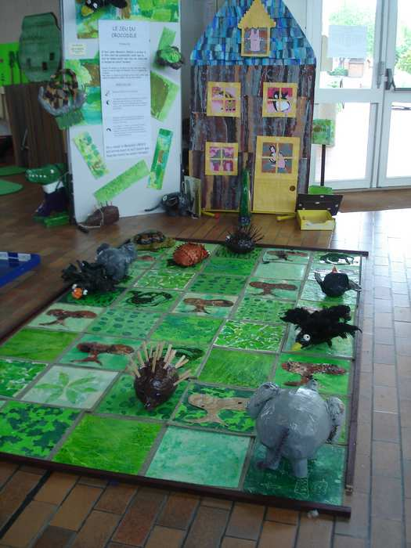
Incroyable Croco
Enjeu : Il faut aider Mr CROCO à arriver à la fête chez les grenouilles
avant que la nuit ne soit tombée (volets fermés)
On lance le dé. Face CROCO : Mr CROCO avance d'1 case.
Face livre : on déplace 1 animal qui gène Mr CROCO d'1 case, mais on met 1 volet ou bien on ne joue pas et on donne 1 joker (il y a 2 jokers cartes d'invitations à mettre dans la boîte aux lettres).
Face flèche blanche : Mr CROCO saute par-dessus 1 obstacle ou avance
d'1 case.
Face flèche noire : pour libérer le chemin, 1 animal peut sauter par-dessus 1 obstacle, mais on met 1 volet ou on ne joue pas et on pose 1 joker.
En prêt au CDDP
Notes:
19

Slide 20
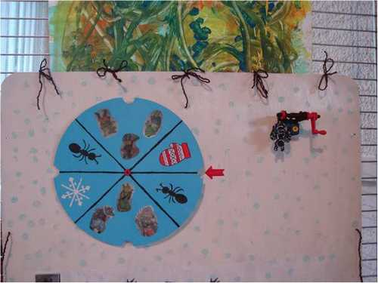
Enjeu : Tous les animaux doivent entrer dans la moufle avant que la fourmi n’y arrive.
Placer chaque pion « animal » sur son ombre. Faire tourner la roue chacun son tour et choisir 1 solution ensemble. Quand on tombe sur 1 case « animaux » on choisit 1 des 3 et on avance d'1 pas. Quand on tombe sur la case « fourmi » on descend la fourmi d'1 tour de manivelle.
Quand on tombe sur la case « moufle » on choisit 1 animal et on le met
dans la moufle. Quand on tombe sur la case « flocon de neige » on a le choix : on recule la fourmi d'1 pas ou on avance 1 animal d'1 pas.
Si on tombe entre 2 cases, on rejoue.
La moufle
Notes:
20

Slide 21
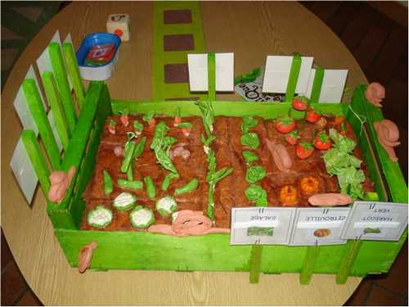
Enjeu : Les escargots ont mélangé toutes les étiquettes du jardin. Il faut aider les escargots à remettre les étiquettes à l'endroit avant que le jardinier n’ arrive.
Si on tombe sur la couleur jaune, verte, orange ou rouge, il faut remettre une étiquette de la même couleur à l'endroit.
Si on tombe sur « étiquette » il faut mettre 2 étiquettes à l'endroit.
Si on tombe sur le dessin « pelle » faire avancer le jardiner d'1 case.
Panique au potager
Notes:
21

Slide 22
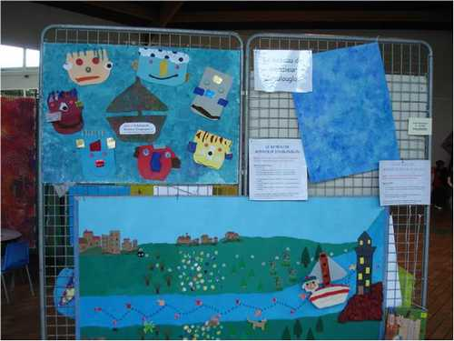
Le Bateau de Mr ZOUGLOUGLOU
Enjeu :Il faut aider le bateau de Mr Zouglouglou à atteindre la mer avant que la puce ne le fasse couler.
Si le dé tombe sur la face «puce » ou la face «bateau », lancez le dé constellations : la puce ou le bateau avance comme l'indique le dé.
Si le dé tombe sur la face « ? » vous avez le choix d'avancer le bateau ou de reculer la puce d' « 1 case ».
La bateau atteint le phare, Mr Zouglouglou continue son voyage.
La puce arrive au phare, elle attendra le bateau pour le couler.
Notes:
22

Slide 23
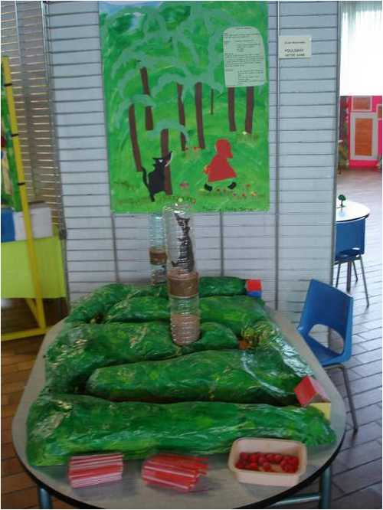
Le petit chaperon rouge
Enjeu : Il faut aider le Petit Chaperon Rouge à traverser la forêt avant que le loup n’apparaisse.
On place le sablier au cœur de la forêt( le loup apparaît dans le sablier au fur et à mesure que le sable coule). Le joueur 1, souffle sur le Petit Chaperon Rouge (boule de cotillon) pour le faire sortir de la maison et l'emmener au bout du chemin où le joueur 2 prend le relais en soufflant jusqu'au virage suivant et ainsi de suite jusqu'à faire entre le Petit Chaperon Rouge dans la petite maison.
Notes:
23

Slide 24
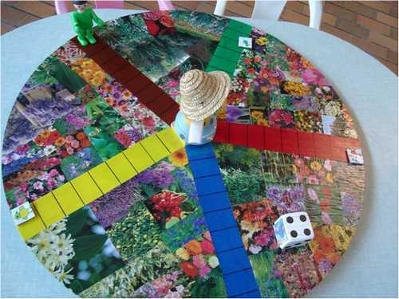
Enjeu : Il faut aider les 4 oiseaux à atteindre l'épouvantail avant le géant.
Face 2/3/4 : on avance l'oiseau d'autant de cases
Face « nain » on remet l'oiseau au départ.
Face géant : le géant avance d'1 case.
Paillasse l’épouvantail
Notes:
24

Slide 25
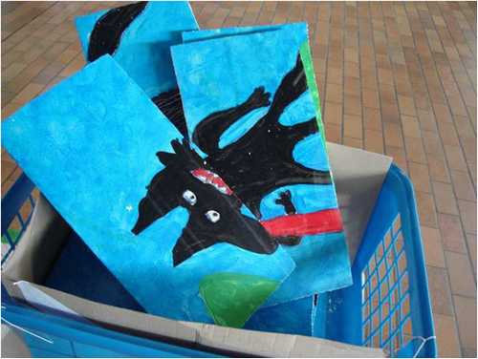
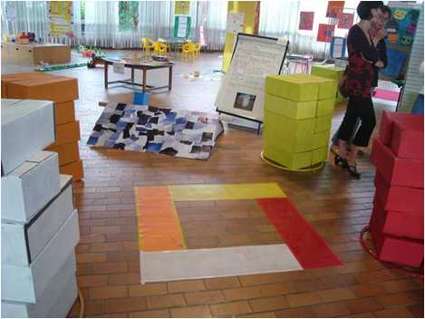
Les 3 petits cochons
Enjeu : il faut construire la maison avant que le puzzle du loup ne soit complet.
Les joueurs lancent le dé chacun leur tour, si le dé tombe sur 1 brique, on met 1 brique, si le dé tombe sur le loup, on met une pièce loup du puzzle.
Quand la maison est finie, on met le toit.
Notes:
25

